Slide 1

Правила применения КОНТРОЛЬНО - КАССОВОЙ ТЕХНИКИ В Российской Федерации
ФЕДЕРАЛЬНЫЙ ЗАКОН
«О применении контрольно-кассовой техники при осуществлении расчетов в Российской Федерации»
№ 54-ФЗ от 22 мая 2003 года

Slide 2
ЦЕЛИ НОВОГО ПОРЯДКА ПРИМЕНЕНИЯ ККТ
обеспечить интересы граждан и организаций при осуществлении ими расчетов
защитить права потребителя
обеспечить установленный порядок осуществления расчетов

Slide 3


Реестры ККТ, ФН, ОФД размещены на сайте: www.nalog.ru
закладка « Новый порядок применения ККТ»
онлайн касса
179 моделей
фискальный накопитель
18 моделей
оператор фискальных данных
21 операторов

Slide 4
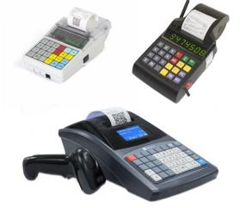
Как выбрать и установить онлайн - кассу
Определите, какой фискальный накопитель вам подходит по закону
Купите онлайн - кассу, которая соответствует 54-ФЗ и подходит для вашей деятельности
Получите квалифицированную подпись в одном из удостоверяющих центров
Подключите Интернет
Заключите договор с ОФД
Зарегистрируйте кассу в налоговом органе.

Slide 5
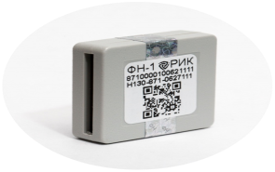
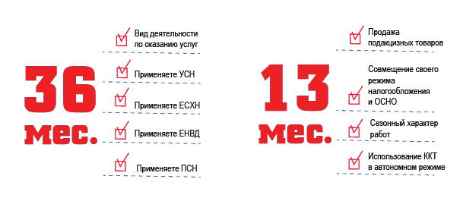
Какой ФН вам подходит по закону

Slide 6
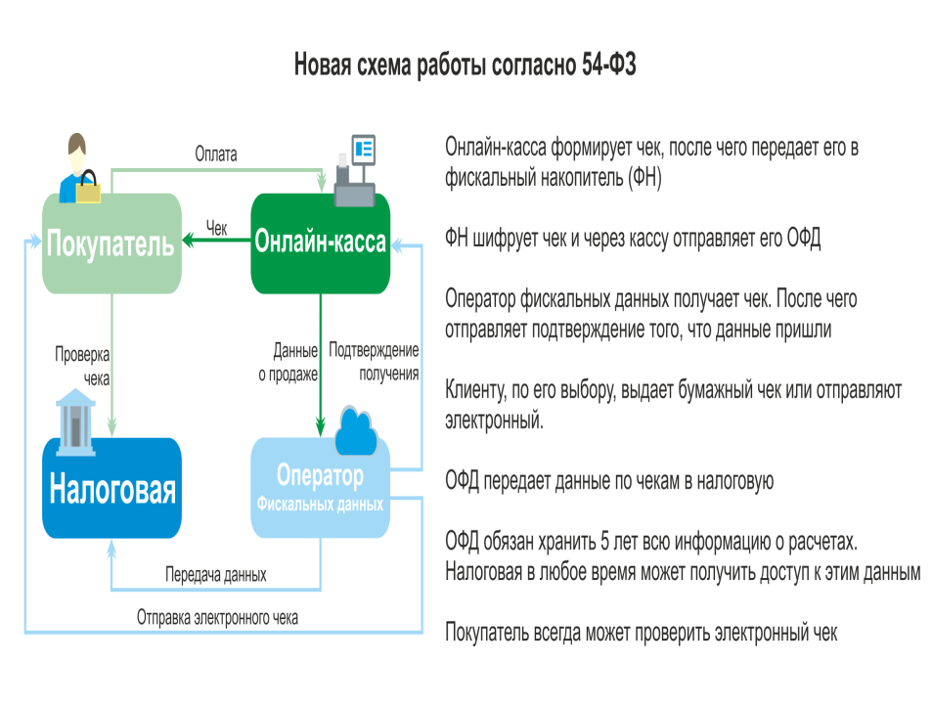

Slide 7
Регистрация ККТ по новому порядку
Регистрация
ККТ
Бесконтактный способ через «личный кабинет ККТ» на сайте ФНС www.nalog.ru
Непосредственно в НО посредством заявлений на бумажных носителях
Через сайт операторов фискальных данных (ОФД)

Slide 8
расчеты - прием (получение) и выплата денежных средств наличными деньгами и (или) в безналичном порядке за товары, работы, услуги, прием ставок, интерактивных ставок и выплата денежных средств в виде выигрыша при осуществлении деятельности по организации и проведению азартных игр, а также прием денежных средств при реализации лотерейных билетов, электронных лотерейных билетов, приеме лотерейных ставок и выплате денежных средств в виде выигрыша при осуществлении деятельности по организации и проведению лотерей. В целях настоящего Федерального закона под расчетами понимаются также прием (получение) и выплата денежных средств в виде предварительной оплаты и (или) авансов, зачет и возврат предварительной оплаты и (или) авансов, предоставление и погашение займов для оплаты товаров, работ, услуг (включая осуществление ломбардами кредитования граждан под залог принадлежащих гражданам вещей и деятельности по хранению вещей) либо предоставление или получение иного встречного предоставления за товары, работы, услуги;
-при приеме (получении) оплаты, в том числе в виде предоплаты (аванса) за товары (работы, услуги);
-выплате денег за товары (работы, услуги), например в связи с возвратом покупателем приобретенного товара;
-возврате предоплаты (аванса);
-предоставлении и погашении займов для оплаты товаров (работ, услуг).
Под расчетами также понимается (ст. 1.1 Закона о применении ККТ):
-зачет предоплаты (аванса);
-предоставление или получение иного встречного предоставления за товары (работы, услуги).
Статья 1.1. Основные понятия, используемые в настоящем Федеральном законе

Slide 9
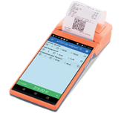
1. Контрольно-кассовая техника, включенная в реестр контрольно-кассовой техники, применяется на территории Российской Федерации в обязательном порядке всеми организациями и индивидуальными предпринимателями при осуществлении ими расчетов, за исключением случаев, установленных настоящим Федеральным законом.
Статья 1.2. Сфера и правила применения контрольно-кассовой техники

Slide 10
2. При осуществлении расчета пользователь обязан выдать кассовый чек или бланк строгой отчетности на бумажном носителе и (или) в случае предоставления покупателем (клиентом) пользователю до момента расчета абонентского номера либо адреса электронной почты направить кассовый чек или бланк строгой отчетности в электронной форме покупателю (клиенту) на предоставленные абонентский номер либо адрес электронной почты (при наличии технической возможности для передачи информации покупателю (клиенту) в электронной форме на адрес электронной почты), если иное не установлено настоящим Федеральным законом.
Статья 1.2. Сфера и правила применения контрольно-кассовой техники

Slide 11
Статья 1.2. Сфера и правила применения контрольно-кассовой техники
5.3. Пользователи при осуществлении расчетов в безналичном порядке, исключающих возможность непосредственного взаимодействия покупателя (клиента) с пользователем или уполномоченным им лицом и не подпадающих под действие положений пунктов 5 и 5.1 настоящей статьи, обязаны обеспечить передачу покупателю (клиенту) кассового чека (бланка строгой отчетности) одним из следующих способов:
в электронной форме на абонентский номер или адрес электронной почты, предоставленные покупателем (клиентом) пользователю, не позднее срока, указанного в пункте 5.4 настоящей статьи;
на бумажном носителе вместе с товаром в случае расчетов за товар без направления покупателю такого кассового чека (бланка строгой отчетности) в электронной форме;
на бумажном носителе при первом непосредственном взаимодействии клиента с пользователем или уполномоченным им лицом в случае расчетов за работы и услуги без направления клиенту такого кассового чека (бланка строгой отчетности) в электронной форме.

Slide 12
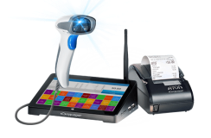
5.4. При осуществлении расчетов, указанных в пункте 5.3 настоящей статьи, кассовый чек (бланк строгой отчетности) должен быть сформирован не позднее рабочего дня, следующего за днем осуществления расчета, но не позднее момента передачи товара.
Статья 1.2. Сфера и правила применения контрольно-кассовой техники

Slide 13
2. Организации и индивидуальные предприниматели с учетом специфики своей деятельности или особенностей своего местонахождения могут производить расчеты без применения контрольно-кассовой техники при осуществлении следующих видов деятельности и при оказании следующих услуг:
Статья 2. Особенности применения контрольно-кассовой техники

Slide 14
- Продажа газет и журналов на бумажном носителе, а также продажа в газетно-журнальных киосках сопутствующих товаров
- Торговля на розничных рынках, ярмарках, в выставочных комплексах, а также на других территориях, отведенных для торговли – Дополнительные условия :
1) торговля ведется не в находящихся в указанных местах торговли магазинах, павильонах, киосках, палатках, автолавках, автомагазинах, автофургонах, помещениях контейнерного типа и других аналогично обустроенных и обеспечивающих показ и сохранность товара торговых местах (помещениях и автотранспортных средствах, в том числе прицепах и полуприцепах);
2) торговля ведется не на открытых прилавках внутри крытых рыночных помещений непродовольственными товарами;
3) продаваемые товары отсутствуют в Перечне непродовольственных товаров, при торговле которыми обязательно применение ККТ ( №698-р от 14.04.2017г)
- Разносная торговля продовольственными и непродовольственными товарами вне стационарной торговой сети (в том числе в пассажирских вагонах поездов и на борту воздушных судов):
- с рук;
- из ручных тележек, корзин;
- из иных специальных приспособлений для демонстрации, удобства переноски и продажи товаров.
- Торговля в киосках мороженым, в розлив безалкогольными напитками, молоком и питьевой водой
- Торговля из автоцистерн квасом, молоком, растительным маслом, живой рыбой, керосином
- Сезонная торговля вразвал овощами, в том числе картофелем, фруктами и бахчевыми культурами
- Реализация изготовителем изделий народных художественных промыслов
- Обеспечение питанием обучающихся и работников образовательных организаций
- Ремонт и окраска обуви
- Изготовление и ремонт металлической галантереи и ключей
- Присмотр и уход за детьми, больными, престарелыми и инвалидами
- Вспашка огородов и распиловка дров
- Продажа ценных бумаг
- Сдача ИП в аренду (внаем) жилых помещений
- Прием от населения стеклопосуды и утильсырья и т.д.

Slide 15
Пункт 3 статьи 2. Особенности применения контрольно-кассовой техники
Расчеты в отдаленных и труднодоступных местностях можно вести без применения ККТ при выполнении следующих условий (п. п. 3, 8 ст. 2 Закона о применении ККТ):
- расчеты ведутся в местностях, отнесенных региональными властями к отдаленным и труднодоступным. Исключения составляют города, районные центры (кроме административных центров муниципальных районов, являющихся единственным населенным пунктом муниципального района), поселки городского типа;
- покупателю (клиенту) выдается по его требованию документ, подтверждающий факт расчета. Документ должен содержать обязательные реквизиты, а также подпись выдавшего его лица;
- не используется автоматическое устройство для расчетов;
- не ведется торговля подакцизными товарами.

Slide 16
Кому онлайн - касса нужна, но без подключения к сети :
Постановление Правительства Кировской области от 31.01.2017 № 43/52 «Об утверждении перечня местностей, удаленных от сетей связи, в которых организации и индивидуальные предприниматели могут применять контрольно-кассовую технику в режиме, не предусматривающем обязательной передачи фискальных документов в налоговые органы в электронной форме через оператора фискальных данных» (не вошли в перечень г. Киров, Слободской, Котельнич, Омутнинск, Кирово-Чепецк, Белая Холуница, Сосновка, Зуевка, Луза, Советск, Яранск и Вятские Поляны)
Кому онлайн -касса не нужна :
Закон Кировской области от 27.12.2007 № 208-ЗО (в редакции от 01.08.2016 № 709-ЗО) «О перечне отдаленных или труднодоступных местностей на территории Кировской области, в которых организации и индивидуальные предприниматели вправе не применять при осуществлении расчетов контрольно-кассовую технику» (1142 населенных пункта)

Slide 17
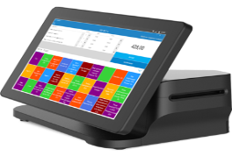
9. Контрольно-кассовая техника не применяется при осуществлении расчетов в безналичном порядке между организациями и (или) индивидуальными предпринимателями, за исключением осуществляемых ими расчетов с использованием электронного средства платежа с его предъявлением.
Статья 2. Особенности применения контрольно-кассовой техники

Slide 18
Статья 4.7. Требования к кассовому чеку и бланку строгой отчетности
Среди обязательных реквизитов кассового чека следующие:
-Наименование документа
-Порядковый номер за смену
-Дата, время и место (адрес) осуществления расчета
-Наименование организации или фамилия, имя, отчество (при наличии) ИП
-ИНН
-Применяемая при расчете система налогообложения
-Признак расчета ( "приход" - при получении средств от покупателя (клиента);
"возврат прихода" - при возврате покупателю (клиенту) полученных от него средств;
"расход" - при выдаче средств покупателю (клиенту);
"возврат расхода" - при получении от покупателя (клиента) выданных ему средств).
- Наименование товаров, работ, услуг, платежа, выплаты, их количество
- Цена (в валюте РФ) за единицу товара, работ, услуг с учетом скидок и наценок
- Стоимость товаров (работ, услуг) с учетом скидок и наценок, с указанием ставки НДС
- Сумма расчета с отдельным указанием ставок и сумм НДС по этим ставкам
- Форма расчета, сумма оплаты - это оплата наличными деньгами и (или) в безналичном порядке. Сумма оплаты указывается отдельно по каждой форме расчета (сумма наличными и сумма оплаты в безналичном порядке)

Slide 19
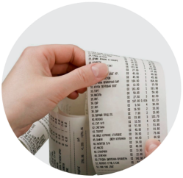
- Должность и фамилия кассира-операциониста
-Регистрационный номер ККТ
- Заводской номер экземпляра модели фискального накопителя
- Фискальный признак документа
- Адрес сайта в сети Интернет, на котором можно проверить подлинность чека
- Абонентский номер либо адрес электронной почты покупателя (клиента)
- Адрес электронной почты отправителя кассового чека в электронной форме
- Порядковый номер фискального документа
- Номер смены
- Фискальный признак сообщения -Формируется кассовым аппаратом и присваивается кассовым чекам, которые хранятся в фискальном накопителе или передаются оператору фискальных данных. В чеке данный реквизит не отображается
- QR-код - это двухмерный штриховой код, содержащий реквизиты проверки кассового чека в кодированном виде, в отдельной выделенной области кассового чека

Slide 20
5. Правительство Российской Федерации вправе устанавливать дополнительный обязательный реквизит кассового чека или бланка строгой отчетности - "код товара", определяемый Правительством Российской Федерации и позволяющий идентифицировать товар или код товарной номенклатуры.
Код идентификации - последовательность символов, представляющая собой уникальный номер экземпляра товара; для которых на территории РФ предусмотрена обязательная маркировка в силу Закона о торговой деятельности (п. 5 ст. 4.7 Закона о применении ККТ, Постановление Правительства РФ от 21.02.2019 N 174).
ПЕРЕЧЕНЬ ОТДЕЛЬНЫХ ТОВАРОВ, ПОДЛЕЖАЩИХ ОБЯЗАТЕЛЬНОЙ МАРКИРОВКЕ СРЕДСТВАМИ ИДЕНТИФИКАЦИИ УТВЕРЖДЕН РАСПОРЯЖЕНИЕМ ПРАВИТЕЛЬСТВА РОССИЙСКОЙ ФЕДЕРАЦИИ
ОТ 28 АПРЕЛЯ 2018 ГОДА № 792-р (ред. от 08.11.2019)

Slide 21
1. Табачная продукция - 1 марта 2019
2. Духи и туалетная вода - 1 декабря 2019
3. Шины и покрышки пневматические резиновые новые - 1 декабря 2019
4. Предметы одежды, включая рабочую одежду, изготовленные из натуральной или композиционной кожи - 1 декабря 2019
5. Блузки, блузы и блузоны трикотажные машинного или ручного вязания, женские или для девочек - 1 декабря 2019
6. Пальто, полупальто, накидки, плащи, куртки (включая лыжные), ветровки, штормовки и аналогичные изделия мужские или для мальчиков - 1 декабря 2019
7. Пальто, полупальто, накидки, плащи, куртки (включая лыжные), ветровки, штормовки и аналогичные изделия женские или для девочек - 1 декабря 2019
8. Белье постельное, столовое, туалетное и кухонное - 1 декабря 2019
9. Обувные товары - 1 июля 2019
10. Фотокамеры (кроме кинокамер), фотовспышки и лампы-вспышки - 1 декабря 2019
11. МОЛОЧНАЯ ПРОДУКЦИЯ - 1 ИЮНЯ 2020
ПЕРЕЧЕНЬ ОТДЕЛЬНЫХ ТОВАРОВ, ПОДЛЕЖАЩИХ ОБЯЗАТЕЛЬНОЙ МАРКИРОВКЕ СРЕДСТВАМИ ИДЕНТИФИКАЦИИ

Slide 22
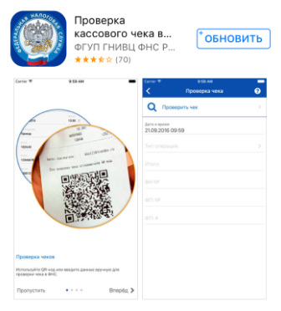
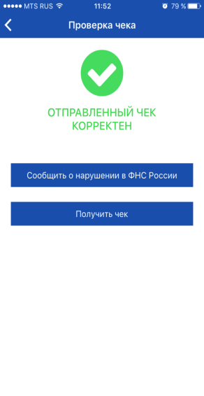
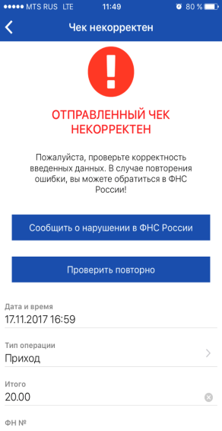

Проверка покупателем

Slide 23
О ПРИМЕНЕНИИ КОНТРОЛЬНО-КАССОВОЙ ТЕХНИКИ ПРИ ОСУЩЕСТВЛЕНИИ РАСЧЕТОВ В СФЕРЕ ЖКХ
МИНИСТЕРСТВО ФИНАНСОВ РОССИЙСКОЙ ФЕДЕРАЦИИ ФЕДЕРАЛЬНАЯ НАЛОГОВАЯ СЛУЖБА ПИСЬМО от 21 июня 2019 г.
N ЕД-4-20/12093@

Slide 24
ФНС России от 21.08.2019 N АС-4-20/16571@
"О применении контрольно-кассовой техники"
На основании пункта 9 статьи 2 Федерального закона N 54-ФЗ организации и индивидуальные предприниматели должны применять контрольно-кассовую технику только при осуществлении расчетов между ними наличными денежными средствами или с предъявлением электронного средства платежа. В то же время осуществление расчета иным встречным предоставлением, зачет предварительной оплаты и (или) авансов, предоставление займов для оплаты товаров (работ, услуг) не подразумевает оплату наличными денежными средствами или оплату с предъявлением электронного средства платежа.
Таким образом, применение контрольно-кассовой техники при таких расчетах, осуществляемых между организациями и (или) индивидуальными предпринимателями, не требуется.
Разъяснено, в частности, что не требуется применять ККТ в случае удержания денежных средств из заработной платы сотрудника в счет компенсации понесенных работодателем затрат (приобретение бланка трудовой книжки, утрата или порча имущества и пр.)
Аналогичная ситуация складывается в случае, когда коллективным или трудовым договором предусмотрено удержание денежных средств из заработной платы сотрудника за услуги (работы, товары),оказанные работодателем. Такие операции не являются расчетом для целей применения ККТ, и, следовательно, обязанность по ее применению отсутствует.
Вместе с тем, если условие об удержании денежных средств из заработной платы не предусмотрено трудовым договором между работником и работодателем, то при совершении таких операций требуется применение ККТ, поскольку это следует квалифицировать как реализацию товаров (работ, услуг), принадлежащих организации или ИП.

Slide 25
Федеральный закон от 06.06.2019 N 129-ФЗ "О внесении изменений в Федеральный закон "О применении контрольно-кассовой техники при осуществлении расчетов в Российской Федерации"
Статья 2
1. Установить, что индивидуальные предприниматели, не имеющие работников, с которыми заключены трудовые договоры вправе не применять контрольно-кассовую технику при расчетах за такие товары, работы, услуги до 1 июля 2021 года.
Оказание услуг
Товаров собственного производства
Выполнении работ
2. Указанные в части 1 настоящей статьи индивидуальные предприниматели в случае заключения трудового договора с работником обязаны в течение тридцати календарных дней с даты заключения такого трудового договора зарегистрировать контрольно-кассовую технику.

Slide 26
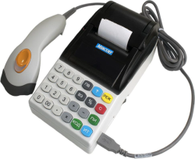
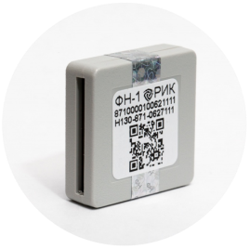
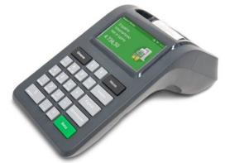
МИНИСТЕРСТВО ФИНАНСОВ РОССИЙСКОЙ ФЕДЕРАЦИИ
ФЕДЕРАЛЬНАЯ НАЛОГОВАЯ СЛУЖБА
ПИСЬМО от 12 декабря 2018 г.
№ ЕД-4-20/24091@

Slide 27
Без участия организации налоговый орган снимает ККТ с учета в следующих случаях:
такая техника не соответствует требованиям законодательства о применении ККТ (п. 15 ст. 4.2 Закона о применении ККТ)
истек срок действия ключа фискального накопителя. В этом случае организация должна в течение 60 календарных дней со дня снятия ККТ с учета представить в налоговый орган все не переданные до этого дня фискальные данные, которые хранятся на фискальном накопителе. При его поломке нужно передать сведения, которые могут быть считаны (п. 16 ст. 4.2 указанного Закона)
при внесении записи в ЕГРЮЛ о прекращении деятельности юр. лица (п. 18 ст. 4.2 Закона о применении ККТ)

Slide 28
В каких случаях нужно перерегистрировать ККТ:
Перерегистрировать ККТ необходимо, если изменились данные, указанные в карточке регистрации (п. 4 ст. 4.2 Закона о применении ККТ). Форма заявления предусматривает следующие причины для перерегистрации:
• изменение адреса и (или) места установки (применения) ККТ (код 1);
• смена оператора фискальных данных (код 2);
• изменение сведений о применении ККТ в составе автоматического устройства для расчетов (код 3). С 07.12.2018 этот код нужно использовать и при перерегистрации ККТ из-за изменения сведений об автоматическом устройстве для расчетов;
• замена фискального накопителя (код 4);
• переход ККТ в режим передачи фискальных данных в налоговые органы через оператора фискальных данных (код 5);
• переход ККТ в режим, не предусматривающий обязательную передачу фискальных данных в налоговые органы через оператора фискальных данных (код 6);
• изменение наименования организации (код 7);
• иные причины (код 8).
Обратиться за перерегистрацией необходимо не позднее следующего рабочего дня после изменения сведений, указанных в карточке регистрации ККТ (п. 4 ст. 4.2 Закона о применении ККТ).

Slide 29

Кодекс Российской Федерации об административных правонарушениях
Статья 14.5. Продажа товаров, выполнение работ либо оказание услуг при отсутствии установленной информации либо неприменение в установленных федеральными законами случаях контрольно-кассовой техники

Slide 30
штраф могут наложить за следующие правонарушения:
Какие штрафы установлены за нарушение порядка применения ККТ:
неприменение ККТ
применение ККТ, которая не соответствует установленным требованиям, или применение ККТ с нарушением порядка регистрации, перерегистрации и применения
непредставление информации и документов по запросам налоговых органов (представление с нарушением установленных сроков)
не направление (невыдача) покупателю (клиенту) кассового чека

Slide 31
неприменение ККТ в установленных законодательством РФ случаях влечет наложение штрафа (ч. 2 ст. 14.5 КоАП РФ):
Штрафы за неприменение ККТ (работу без кассового аппарата)
На должностных лиц (ИП) - в размере от 1/4 до 1/2 суммы расчета без применения ККТ, но не менее 10 000 руб.
На организацию - в размере от 3/4 до одного размера суммы расчета без применения ККТ, но не менее 30 000 руб
Для субъектов малого и среднего предпринимательства административный штраф заменяется на предупреждение, если неприменение ими ККТ обнаружено впервые (ч. 1 ст. 4.1.1, ч. 2 ст. 3.4 КоАП РФ).

Slide 32
Невыдача покупателю (клиенту) кассового чека или БСО либо не направление этих документов в электронной форме покупателю (клиенту) по его требованию влечет (ч. 6 ст. 14.5 КоАП РФ):
Штрафы за невыдачу покупателю (клиенту) кассового чека или БСО
На должностных лиц (ИП) - предупреждение или административный штраф в размере 2 000 руб.
Организацию - предупреждение или административный штраф в размере 10 000 руб.

Slide 33
Примечание к статье 14.5 КоАП РФ
Так, лицо может быть освобождено от административной ответственности за административное правонарушение, если соблюдены в совокупности следующие условия:
добровольно исполнена обязанность, за неисполнение или ненадлежащее исполнение которой предусмотрена административная ответственность, до вынесения постановления об административном правонарушении;
2) добровольно в течение трех рабочих дней с момента исполнения обязанности заявлено в налоговый орган через кабинет ККТ о совершенном правонарушении согласно пп. 7 п. 1, п. 2, пп. 11 п. 9 Приложения к Приказу ФНС России от 29.05.2017 N ММВ-7-20/483@.

Slide 34
МИНИСТЕРСТВО ФИНАНСОВ РОССИЙСКОЙ ФЕДЕРАЦИИ ФЕДЕРАЛЬНАЯ НАЛОГОВАЯ СЛУЖБА
ПИСЬМО от 28 октября 2019 г. N ЕД-3-20/9349@
Указание в кассовом чеке (БСО) системы налогообложения, отличной от той, что применяет пользователь ККТ, - это нарушение, за которое установлен штраф.

Slide 35
Благодарю за внимание!

